Slide 1
微信小程序
文件结构
配置
逻辑层
视图层
注册程序
App()
1生命周期
函数
2全局变量
3、getApp()获取app实例
注册页面
Page()
1页面初始数据
2生命周期函数
3事件处理
4setData()
5getCurrentPages()
6页面路由
模块化
api
wxml
html
1数据绑定
2条件渲染
3列表渲染
4模板
5事件
6引用
主体部分
app.json
app.js
app.wxss
公共部分
小程序页面
json
wxml
wxss
js
全局配置
window
tabbar
pages
networkTimeout
debug
页面单独配置
只可改window配置项
wxss
类似css
尺寸单位
rpx，
以ip6为基准，
屏幕宽度为750rpx，
不同机型宽度自动适配
组件

Slide 2
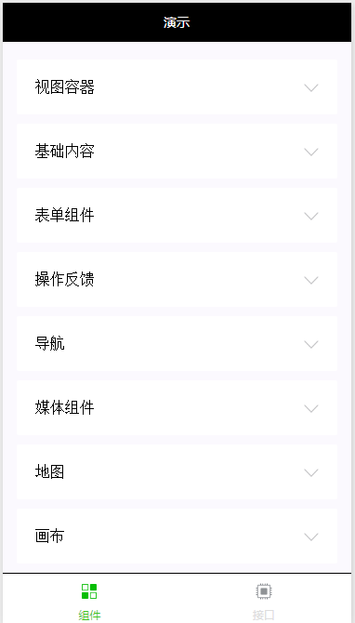
window区域
tabbar

Slide 3
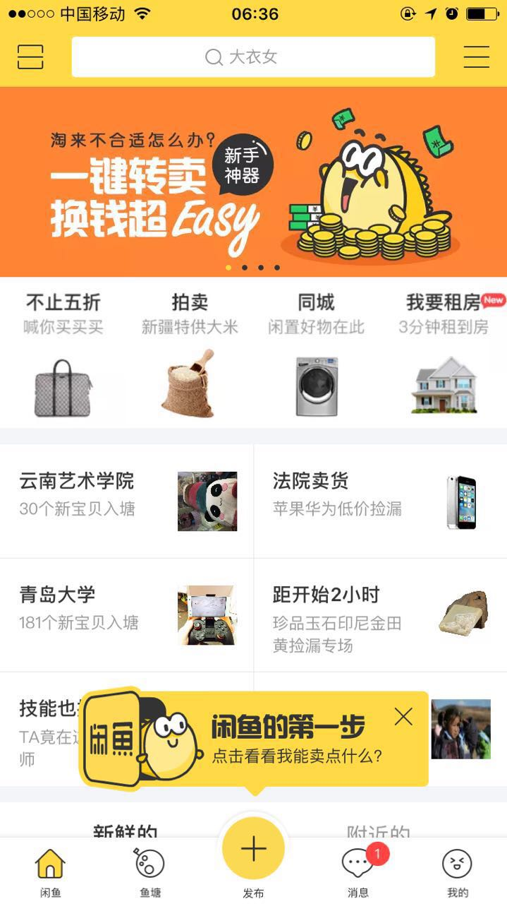
凸出的按钮无法实现

Slide 4
css3动画
css
样式：
文字样式， 其他样式
选择器：
<div class=”myClass” id=”myDiv”><span>aaa</span><i></i></div>
div标签名，myClass是css类，myDiv是标签的id
布局：
定位：position;宽高：width，height；边距：margin，padding；边框：border；显示：display；浮动：float；弹性盒子布局
font-，text-
font-famyly:;font-size:;font-weight:;
text-decoration:;
text-align:;color:;
a:link;a:visited;a:hover;a:acitve;
love hate
间距line-height，背景background-color
background-image
在页面上加了个图层
*{margin:0;padding:0}
.myClass{font-size:100px;}
#myDiv{margin:10px;}
div{color:#333}
*选择所有标签
.匹配css类
#匹配id，div匹配标签
更多选择器使用：.myClass,.otherClass
div#myDiv > span
input[type=”text”]
div:first-child
慎用
可以定位到左右，不是覆盖元素而是挤开该元素
浮动元素高度是0，会影响父级元素高度，clearfix
display：none；
block，inline，inline-block

Slide 5
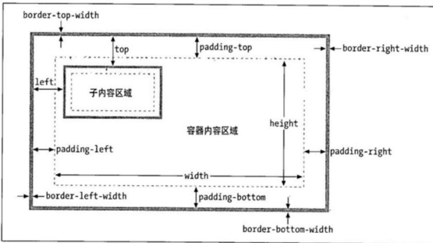

Slide 6
小程序支持的选择器：
.class .intro 选择所有拥有 class="intro" 的组件
#id #firstname 选择拥有 id="firstname" 的组件
element view 选择所有 view 组件
element, element view, checkbox 选择所有文档的 view 组件和所有的 checkbox 组件
::after view::after 在 view 组件后边插入内容
::before view::before 在 view 组件前边插入内容
小程序的弹性盒子布局:
父元素display:flex;
子元素：flex-direction：column row

Slide 7
组件
视图容器：
1、视图view
2、滚动视图sroll-view
3、滑块视图swiper
基础内容：
1、icon图标
2、text文本
3、progress进度条
表单组件：
1、按钮button
2、多选框checkbox
3、表单form
4、输入框input
5、标注label
6、滚动选择器picker
7、单选radio
8、滑动选择器slider
9、开关选择器switch
10、多行输入框textarea
导航：
页面链接navigator
媒体组件：
1、音频audio
2、图片image
3、视频video
地图：
map
画布：
canvas

Slide 8
API
网络：
1、发起请求wx.request
2、上传wx.uploadFile
3、下载wx.downloadFile
4、websocket
媒体：
1、图片
2、录音
3、录音的播放
4、背景音乐播放
5、文件
6、视频
7、音频
数据本地缓存：
1、get
2、set
3、remove
4、clear
位置：
1、获取位置
2、查看位置
设备：
1、网络状态
2、系统信息
3、重力感应
4、罗盘
5、拨打电话
界面：
1、交互反馈
2、设置导航条
3、导航
4、动画
5、绘图
6、其他
开放接口：
1、登录
2、获取用户信息
3、微信支付
4、模板消息

Slide 9
点击事件触发动画js事件
onShow:创建动画
动画的js事件：更新动画数据
setData
1、被点击的数据opacity0，
其他的opacity1
组件上的animation属性执行动画数据
setTimeout延时：去掉当前被点击的一条新闻，setData()

Slide 10
